Slide 1
SISTEM PENCERNAAN
Apt.Yoky Elfadri, M.farm

Slide 2
Sistem pencernaan merupakan system organ dalam manusia yang berfungsi untuk:
Menerima dan mencerna makanan
Mencerna menjadi zat yang dibutuhkan tubuh (bergizi) dan untuk energi tubuh
Menyerap zat nutrisi gizi kedalam aliran darah
Membuang bagian makanan yang tidak dapat di cerna atau merupakan sisa proses tersebut dari tubuh

Slide 3
Proses Pencernaan
Pencernaan fisik / mekanis
Proses perubahan molekul makanan yang besar menjadi kecil – kecil
Pencernaan kimiawi
Proses perubahan molekul – molekul bahan organic yang ada dalam bahan makanan dari bentuk yang kompleks menjadi molekul yang lebih sederhana dengan bantuan ezim

Slide 4
Saluran cerna
Mulut
Tenggorokan/faring
Kerongkongan / esofagus
Lambung / ventriculus
Usus halus / intestinum minor
Usus besar / intestinum mayor
Rektum
anus

Slide 5
Organ pencernaan tambahan
Gigi
Lidah
Kelenjer ludah
Kandung empedu
Hati
pankreas

Slide 6
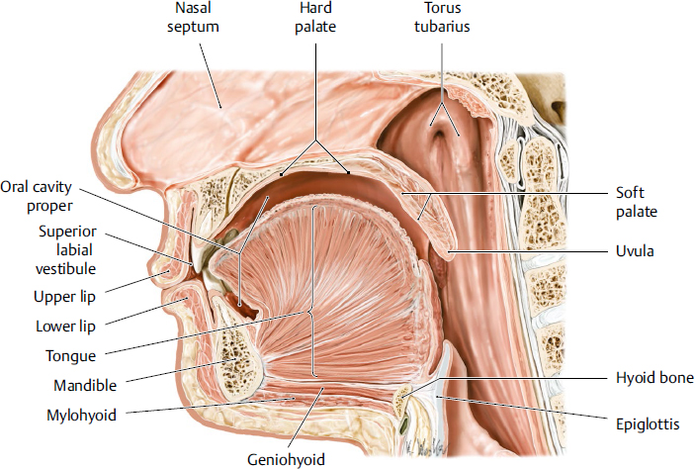
Rongga mulut
Bagian luar / vestibula terdiri dari ruang antara gusi gigi, bibir dan pipi
Bagian dalam dilapisi selaput lender. Dibatasi oleh tulang maksilaris, palatum dan mandibularis, di sebelah belakang bersambung dengan faring

Slide 7
Pencernaan dalam rongga mulut
Pencernaan mekanik
Di bantu oleh gigi dalam menghaluskan(mengunyah) makan bercampur dengan air ludah sehingga terbentuk bolus
Pencernaan kimiawi
Pemechanan zat pati / amilum oleh ptyalin/ amilase menjadi maltosa

Slide 8
gigi
Gigi sulung, mulai tumbuh pada anak umur 6-7 bulan. Lengkap pada umur 2 ½ tahun, jumlahnya 20 buah gigi. Disebut juga gigi susu, terdiri dari: 4 buah gigi taring, 8 buah gigi seri, dan 8 buah gigi geraham
Gigi tetap tumbuh pada 6-18 tahun, jumlahnya 32 buah, terdiri dari 12 buah gigi seri, 4 buah gigi taring, 8 buah gigi geraham belakang dan 8 buah gigi geraham depan
Fungsi gigi:
Gigi seri: memotong dan menggigit makanan
Gigi taring: memutuskan / merobek makanan yang keras dan liat
Geraham: mengunyah / menggiling makanan yang sudah di potong - potong

Slide 9
Lidah
Terdiri dari otot serat lintang / lurik ( otot sadar dapat digerakkan ke seluruh arah), dilapisi selaput lender
Lidah terbagi 3 bagian
Radiks lingua (pangkal lidah) terdapat epiglottis yang berfungsi menutup jalan nafas saat menelan
Dorsun lingua ( punggung lidah) terdapat ujung saraf pengecaap
Apeks lingua (ujung lidah)
Fungsi lidah: mengaduk makanan, membentuk suara, sebagai alat pengecap dan menelan serta merasakan makanan

Slide 10
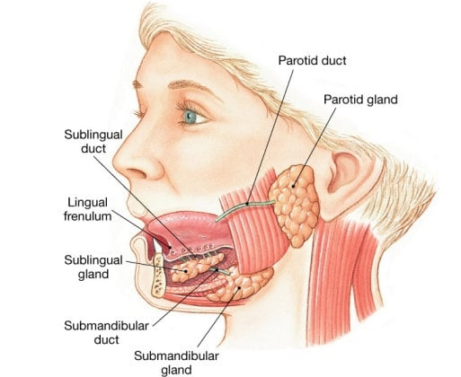
Kelenjar ludah
Kelenjar parotis: terletak di sebelah bawah depan daun telinga, diantara otot prosesus mastoid kiri dan kanan dengan kulit pipi. Cairan ludah hasil sekresi di keluarkan melalui ductus Stensen ke dalaam rongga mulut
Kelenjar sublingualis: terletak di bawah lidah, salurannya ( ductus rinvus) menuju lantai rongga mulut
Kelenjar submandibularis: terletak lebih ke belakang dan ke samping dari kelenjar sublingual. Salurannya (duktuus Wharton)menuju lantai rongga mulut

Slide 11
Kelenjar Ludah
Semua kelenjar ludah menghasilkan air ludah ( saliva) untuk membasahi rongga mulut dan makanan
1600 cc saliva di sekresikan setiap hari
99% terdiri dari air, sisaya garam,urea,lender,bikarbonat, lisozim ( penghancur bakteri, amilase (ptialin)

Slide 12
Faring
Organ yang menghubungkan rongga mulut dan kerongkongan ( esofagus panjangnya lebih kurang 7cm
3 bagian faring
nasofaring: bagian superior ( yang sama tinggi dengan hidung)
Orofaring: bagian media ( bagianyang sama tinggi dengan mulut, terdapat amandel/tonsil di dinding lateral orofaring
Laringofaring: bagian inferior ( bagian yang sama tinggi dengan laring)

Slide 13
esofagus
Dari mulut makanan menuju esofagus/kerongkongan
Tabung otot Panjang 25cm
Terdiri dari 1/3 otot lurik dan 2/3 otot polo. Oleh karena ototnya tersusun secara memanjang dan melingkar maka jika terjadi kontraksi secara bergantian akan teerjadi kontraksi secara bergantian akan terjadi Gerakan peristaltic dan makanan akan terdorong menuju lambung

Slide 14
lambung
Teretak dibawah diafragma di depan pancreas dan limpa. Kapsitas lambung 1-2L
Lapisan lambung
Selaput lender: pada keadaan kosong berlipat – lipat disebut rugae
Lapisan otot sirkuler / muskulus aurikularis
Lapisan otot miring / muskulus obliqua
Lapisa otot memanjang/ muskulus longitudinal
Lapisan jaringan ikat / serosa

Slide 15
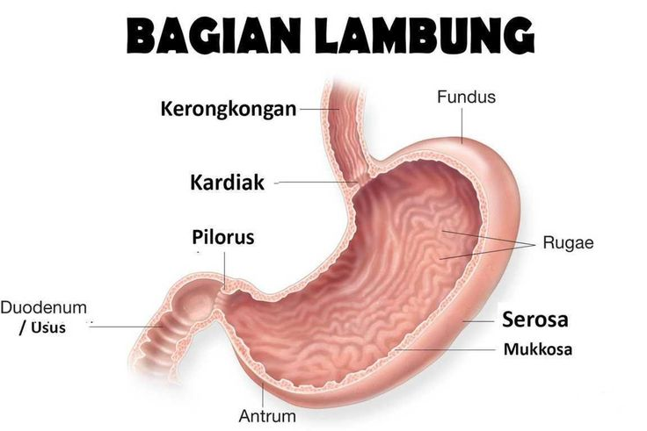
Bagian lambung
Fundus, yang menonjol keatas
Korpus, badan
Antrum pilorus, membentuk sfingter pilorus
Kurvatura minor,di sisi kanan lambung
Kurvatuna mayor, disisi kiri lambung
Osteum kardiak

Slide 16
Fungsi lambung
Motoris
Menampung makanan, menghancurkan dan menghaluskan makan oleh peristaltic usus
-Sekresi enzim pencernaan
Enzim pepsin: memecah protein menjadi asam amino ( albumin dan pepton)
Enzim renin: membentuk protein susu ( kasein )
HCl berfungsi: mengasamkan makanan, desinfektan, merangsang keluarnya hormon sekretin yang merangsang pancreas mengeluarkan sekretnya, mengaktifkan pepsinogen menjadi pepsin, merangsang hormon kolesistokinin yaitu merangsang empedu mengeluarkan getahnya
Enzim lipase (sedikit) memecah lemak menjadi asam lemak, gliserida
Sekresi factor intrinsik: vit b12 berfungsi dalam pembentukan eritrosit
Sekresi mucus: melindungi lambung dari kerusakan oleh HCl

Slide 17
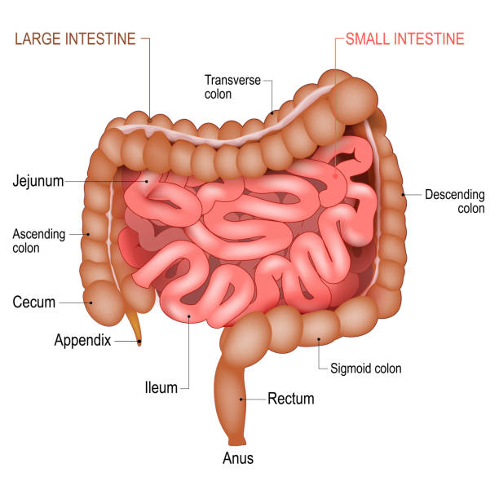
USUS HALUS
Usus halus: Panjang 6 meter, paling Panjang
Fungsi:
-Menerima zat – zat makanan yang sudah dicerna untuk diserap melalui kapiler darah di saluran limfe
Menyerap protein dalam bentuk asam amino
Karbohidrat diserap dalam bentuk monosakarida

Slide 18
Getah usus
Pada mucus usus halus terdapat kalenjar yang menghasilkan getah usus :
enterokinase: mengaktifkan enzim proteolitik dari getah pancreas
Eripsin: menyempurnakan pencernaan protein menjadi asam amino
Laktase mengubah laktosa menjadi monosakarida
Maltosa mengubah maltose menjadi monosakarida
Sukrosa mengubah sukrosa menjadi monosakarida

Slide 19
Bagian usus halus
Duodenum ( 12 jari)
Jejenum
Ileum

Slide 20
duodenum
Panjang 25 cm
Bermuara dua saluran, saluran getah pancreas dan saluran empedu
Getah empedu berfungsi mengemulsikan lemak dengan bantuan lipase
Getah pancreas menghasilkan enzim: amilase( mencerna hidrat arang menjadi disakarida), tripsin ( mencerna protein menjafdoi asam amino), lipase ( mencerna lemak menjadi gliserol dan asam lemak

Slide 21
jejenum
Usus kosong
2-3m
Kelenjer usus menghasilkan enzim pencernaan seperti yang dihasilkan pancreas

Slide 22
Usus penyerap
4-5m
Makanan akan di serqap oleh jonjot usus. Asam amino dan glukosa, vitamin, mineral akan di angkut oleh kapiler darah, sedangkan asam lemak dan gliserol akan di anglut oleh pembuluh limfe

Slide 23
Usus besar
Dilapisi oleh membrane mukosa tanpa lipatan kecuali pada bagian rectum
Fungsi: mengabsorbsi air, membentuk masa feses, membentuk lender untuk melumasi permukaan mukosa
Dalam usus besar terdapat bakteri e coli yang hidup pada makan dan tidak dapat dicerna oleh manusia

Slide 24
Rektum
Sebuah ruangan yang berawal dari ujung uus besar
Organ ini berfungsi sebagai tempat penyimpanan sementara feses
Jika kolon desendens penuh dan tinja masuk ke dalam rectum akan timbul keinginana untuk BAB. Jika defekasi tidak terjadi, sering kali material akan dikembalikan ke usus besar, Dimana penyerapan air akan Kembali dilakukan

Slide 25
anus
Merupakan lubang di ujung saluran pencernaan
Pembukaan dan penutupan anus diatur oleh otot sphincter

Slide 26
Hati
Berat 1,5 kg
Fungsi:
Mengatur distribusi makanan
Glukosa menjadi glikagon + hati dan otot
Mengatur protein darah
Menyaring bakteri dan zat toksik
Menghancurkan eritrosit yang mati
Mengubah pro vit A menjadi vit A
Membuat empedu
Mengubah NH3 menjadi ureum

Slide 27
Kandung empedu
Berbentuk terong, Panjang 8-12 cm, kapasitas 60cm3
Getah empedu, suatu cairan yang di sekresikan setiap hari oleh sel hati: 500 – 1000cc

Slide 28
Pankreas
Terletak di belakang lambung, panjangnya 15cm, berat 60-90 gr, struktur mirip kelenjer ludah, bagiannya: kaput, korpus danekor
Hasil sekresi pancreas
Hormon insulin: dihasilkan dari pulau Langerhans
Getah pancreas, mengandung: amilase, lipase, NaHCO3, Tripsinogen

Slide 29
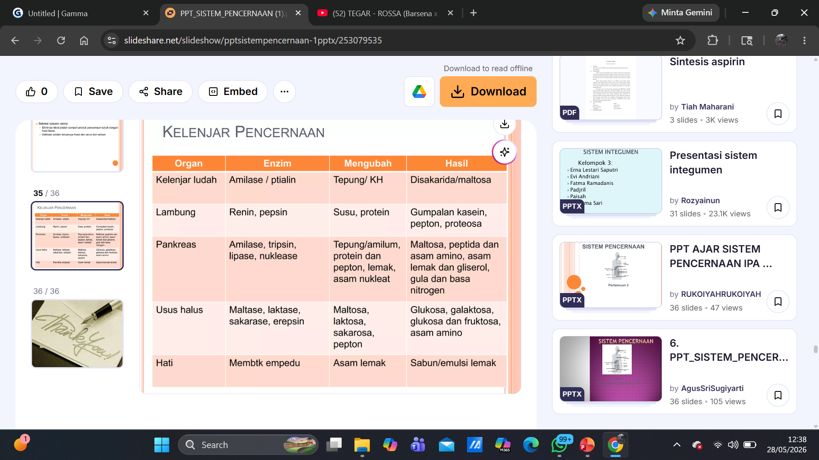
Kelenjar pencernaan

Slide 30
